Slide 1




第二节 直线
基本要求
2.2.1 直线的投影
2.2.2 直线对投影面的相对位置
2.2.3 属于直线上的点
2.3.4 两直线的相对位置

Slide 2
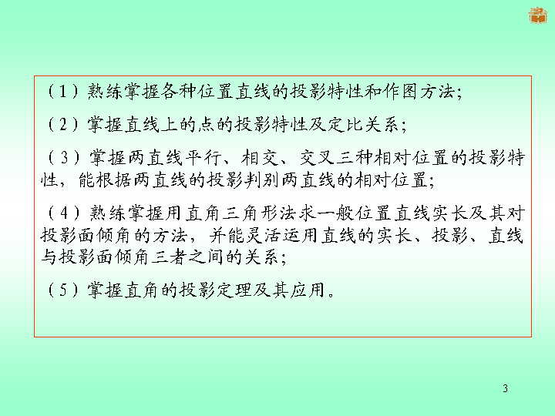

基本要求
自学：
自学：

Slide 3
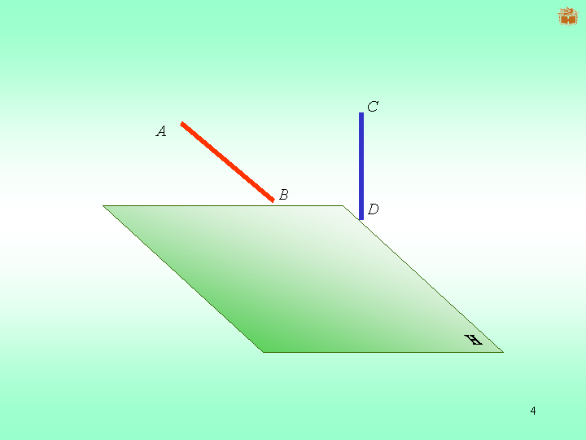
2.1.1 直线的投影
a
b
c(d)
直线的投影仍为直线，特殊情况下为一点。

Slide 4


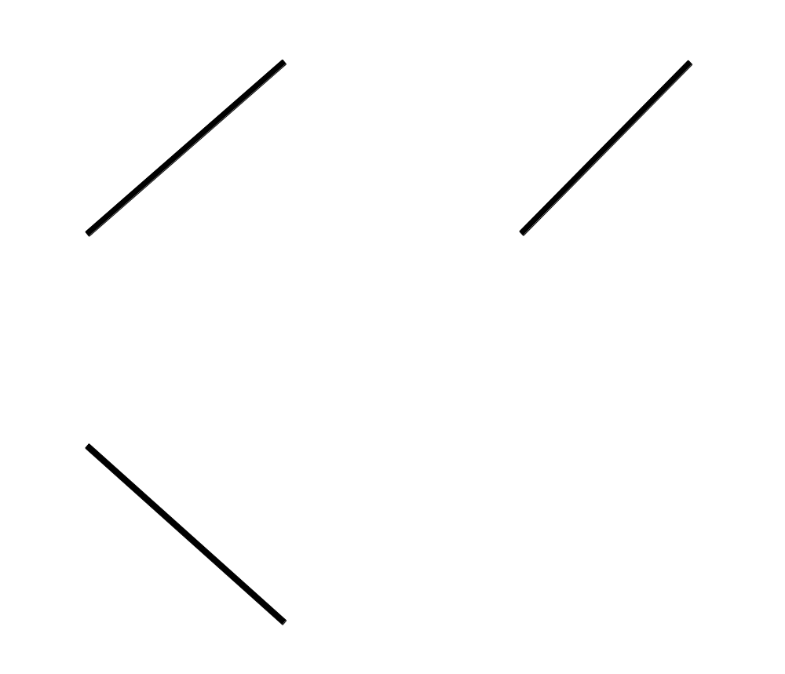
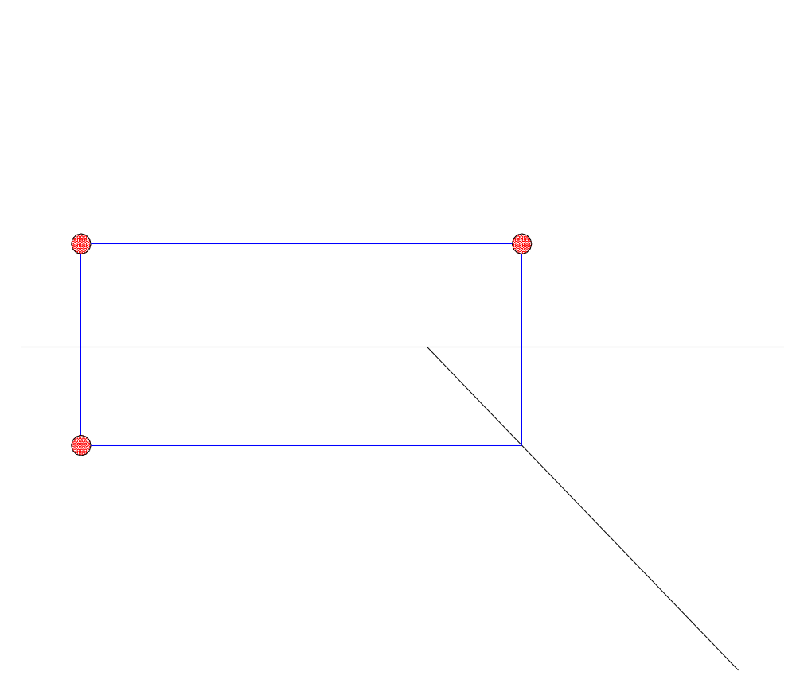

直线的作图
Z
b’
b”
a’
a”
X
YW
O
a
b
YH

Slide 5
2.1.2 直线对投影面的相对位置
一、特殊位置直线
1.投影面平行线——平行于一个投影面，与另外两投影面倾斜的直线
(1) 水平线——与水平面（H 面）平行的直线
(2) 正平线——与正面（V 面）平行的直线
(3) 侧平线——与侧面（W 面）平行的直线
2.投影面垂直线——垂直于一个投影面，与另外两投影面平行的直线
(1) 铅垂线——与水平面（H 面）垂直的直线
(2) 正垂线——与正面（V 面）垂直的直线
(3) 侧垂线——与侧面（W 面）垂直的直线
3.从属于投影面的直线
从属于投影面的直线
从属于投影轴的直线
二、一般位置直线

Slide 6
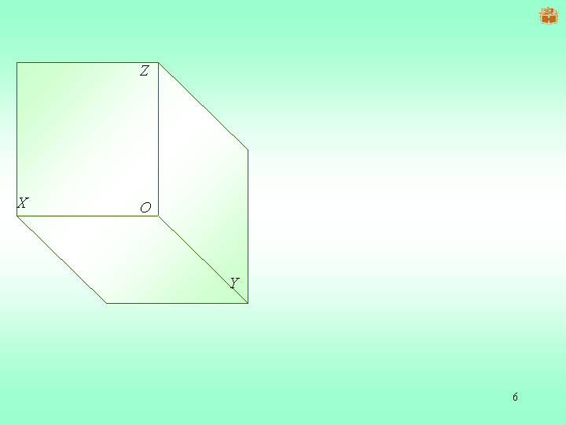
(1) 水平线 ——平行于水平投影面的直线
z
a′
b′
a″
b″
a′
b′
A
a″
β
X
O
Y_{W}
γ
B
b″
a
β
γ
a
β
γ
AB实长
b
AB实长
b
Y_{H}
投影特性：1．a′b′|| OX ; a″b″|| OY_{W}
2． ab = AB
3．水平投影反映 β、γ 角的真实大小

Slide 7
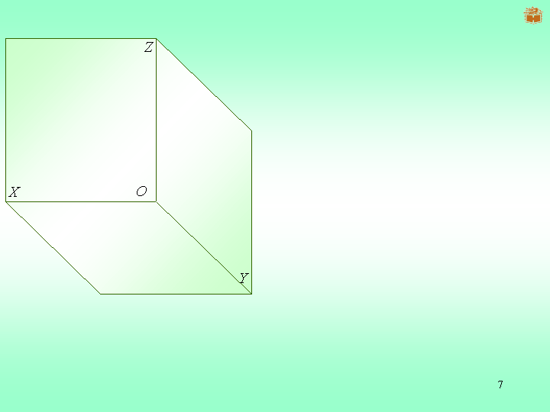
（2）正平线——平行于正立投影面的直线
Z
AB实长
b′
AB实长
b′
b″
γ
γ
a′
α
B
a″
a′
α
a″
α
γ
X
O
Y_{W}
A
b″
a
b
a
b
Y_{H}
投影特性： 1． ab || OX ; a″ b″|| OZ
2． a′ b′=AB
3． 正面投影反映α、γ角的真实大小

Slide 8
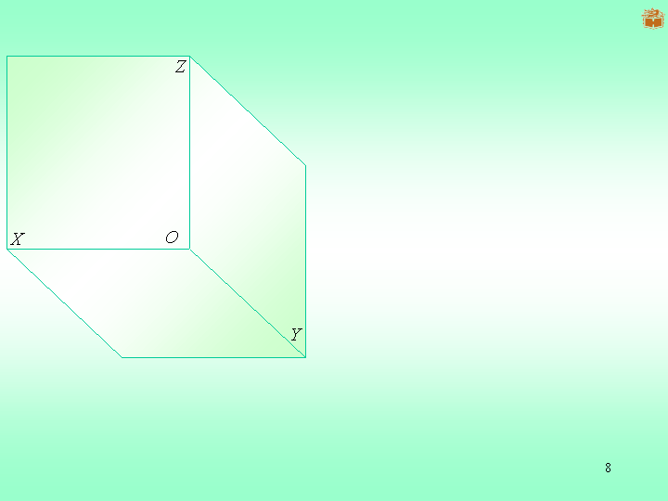
（3）侧平线——平行于侧立投影面的直线
a′
Z
a″
AB实长
a′
AB实长
β
A
a″
α
b″
b′
b′
β
β
X
O
Y_{W}
α
α
a
a
b″
B
b
b
Y_{H}
投影特性： 1． a′b′|| OZ ; ab || OY_{H}
2． a″b″ =AB
3．侧面投影反映 α、β 角的真实大小

Slide 9
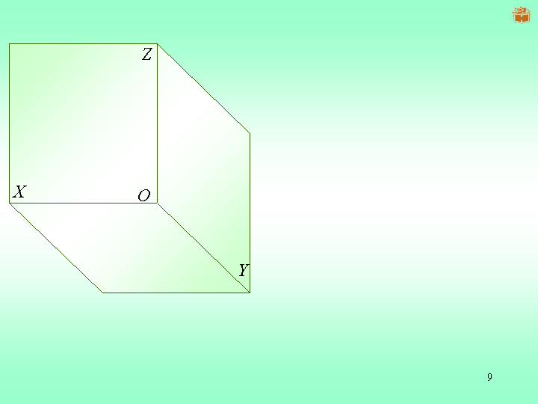
（1）铅垂线— 垂直于水平投影面的直线
Z
a′
a″
AB实长
a′
AB实长
A
a″
b′
b″
b′
X
O
Y_{W}
b″
B
a(b)
Y_{H}
a(b)
投影特性：1． a b 积聚 成一点
2． a′ b′⊥OX ; a″ b″ ⊥ OY_{W}
3． a′ b′ = a″ b″ = AB

Slide 10
（2）正垂线— 垂直于正立投影面的直线
a′b′
z
a″
b″
a′b′
A
a″
b″
X
O
Y_{W}
B
AB实长
a
AB实长
a
b
b
Y_{H}
投影特性： 1． a′b′ 积聚 成一点
2． ab ⊥ OX ; a″b″ ⊥OZ
3． ab = a″b″ =AB

Slide 11
（3）侧垂线— 垂直于侧立投影面的直线
Z
a″b″
a′
b′
a′
b′
a″b″
A
X
O
Y_{W}
B
AB实长
AB实长
a
b
a
b
Y_{H}
投影特性： 1． a″b″ 积聚 成一点
2． ab ⊥ OY_{H} ; a′b′⊥ OZ
3． ab = a′b′ =AB

Slide 12
从属于投影面的直线（1）
B
Z
b′
b″
b′
a″
A a′
a″
b″
a
b
a′
X
O
Y_{W}
a
b
Y_{H}
从属于V 面的正平线

Slide 13
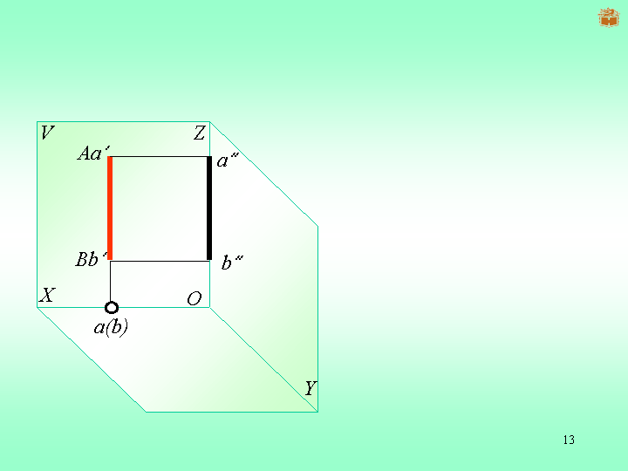
从属于V面的铅垂线
从属于投影面的直线（2）
Z
a′
a″
b′
b″
X
O
Y_{W}
a(b)
Y_{H}

Slide 14
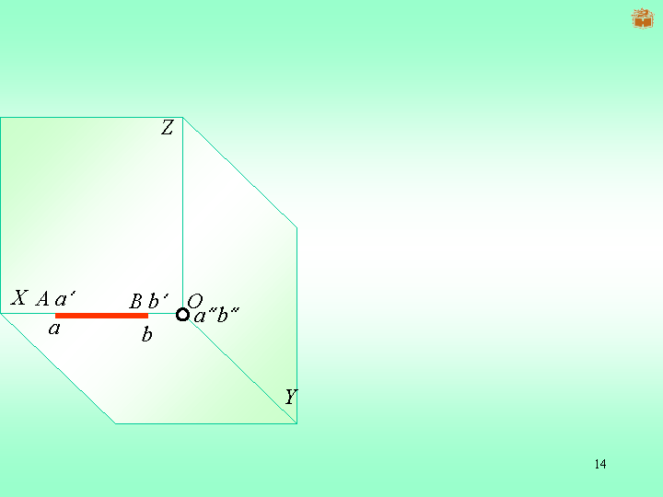
从属于投影轴的直线
Z
X
a′
b′
O
Y_{W}
a
b
a″b″
Y_{H}

Slide 15
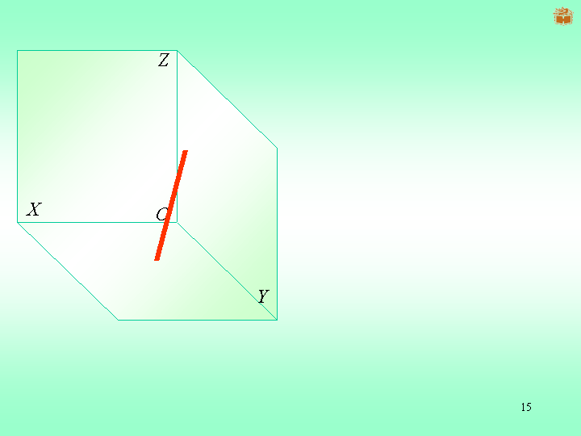
二、一般位置直线
Z
b′
a″
b′
B
b″
a′
b″
a′
β
γ
X
O
Y
α
b
b
A
a″
a
a
Y
投影特性：1. 三投影均倾斜于投影轴
3. 三投影均小于实长，且不反映 α 、 β 、γ 实角

Slide 16
内容回顾（直线的投影）

Slide 17
直线的投影
a′
a″
两点确定一条直线，将两点的同名投影用直线连接，就得到直线的同名投影。
●
●
b′
b″
●
●
a
●
2.1直线的投影特性
●
b
⒈ 直线对一个投影面的投影特性
B
A
B
●
●
●
α
M
A
A
●
●
●
B
b
●
●
b
a
●
●
a≡b≡m
a
●
●
直线倾斜于投影面
投影比空间线段短
ab=AB.cosα
直线垂直于投影面
投影重合为一点
积 聚 性
直线平行于投影面
投影反映线段实长
ab=AB

Slide 18
2.2 直线在三个投影面中的投影特性
其投影特性取决于直线与三个投影面间的相对位置
正平线（平行于Ｖ面）
平行于某一投影面而
与其余两投影面倾斜
投影面平行线
侧平线（平行于Ｗ面）
水平线（平行于Ｈ面）
统称特殊位置直线
正垂线（垂直于Ｖ面）
垂直于某一投影面
投影面垂直线
侧垂线（垂直于Ｗ面）
铅垂线（垂直于Ｈ面）
与三个投影面都倾斜的直线
一般位置直线

Slide 19
⑴ 投影面平行线
投影特性：
水平线
① 在其平行的那个投影面上的投影反映实长，并反映直线与另两投影面夹角的实际大小。
V
a
′
b
′
a
″
A
β
γ
″
b
W
B
a
β
γ
b
② 另两个投影面上的投影平行于相应的投影轴，其到相应投影轴距离反映直线与它所 平行的投影面之间的距离。
H
′
′
Z
a
″
a
b
b
″
O
X
Y
a
β
γ
实长
b
Y

Slide 20
判断下列直线是什么位置的直线？
正平线
侧平线
实长
a′
a″
a′
a″
实长
γ
β
b′
α
b″
α
b′
b″
a
b
a
b
直线与投影面夹角的表示法：
与H面的夹角: α 与V面的角:β
与W面的夹角:γ

Slide 21
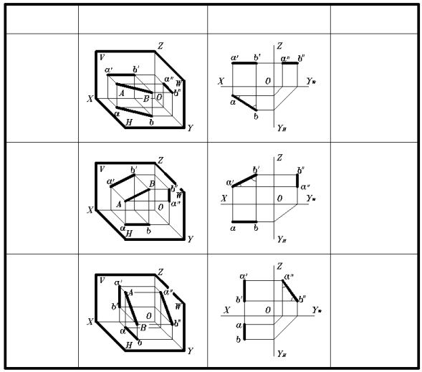
名称
立体图
投影图
投影特性
(1)a′b′∥OX,
a′′b′′∥OY_{W}
(2)ab=AB ；
(3)反映夹角α、β大小。
投影面平行线
水平线
(∥H）
(1)ab∥OX,
a′′b′′∥OZ
(2)a′b′ =AB
(3)反映夹角α、γ 大小。
正平线
(∥V )
(1)ab∥OY_{H},
a′b′∥OZ；
(2)a′′b′′=AB
(3)反映夹角α、β大小。
侧平线
(∥W )

Slide 22
⑵ 投影面垂直线
铅垂线
正垂线
侧垂线
a′
a″
c′(d′)
d″
c″
e′
f′
e″(f″)
●
●
b′
b″
d
e
f
●
c
a(b)
投影特性:
① 在其垂直的投影面上，
投影有积聚性。
反映线段实长，且垂直于相应的投影轴。
② 另外两个投影，

Slide 23
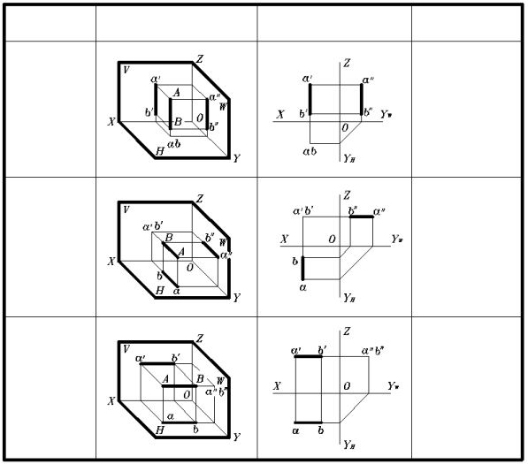
名称
立体图
投影图
投影特性
投影面垂直线
(1) H 投影为一点，有积聚性；
(2) a′b′ ⊥OX , a′′b′′⊥OY_{W} ；
(3) a′b′=a′′b′′
=AB
铅垂线
（⊥H）
(1) V 影为一点，
有积聚性；
(2) ab⊥OX ,
a′′b′′⊥OZ ；
(3) ab=a′′b′′
=AB
正垂线
（⊥V）
(1) W 投影为一点，有积聚性；
(2) Ab ⊥ OY_{H},
a′b′ ⊥OZ ；
(3) Ab =a′b′
=AB
侧垂线
（⊥W）

Slide 24
⑶ 一般位置直线
′
′
Z
″
V
b
b
b
B
″
b
′
′
a
a
β
a
″
γ
W
α
O
X
Y
″
A
a
b
b
a
H
a
Y
投影特性
三个投影都倾斜于投影轴，其与投影轴的夹角并不反映空间线段与三个投影面夹角的大小。三个投影的长度均比空间线段短，即都不反映空间线段的实长。

Slide 25
2.1.3 直线与点的相对位置
V
′
b
b
′
Z
″
b
c
′
B
″
′
″
b
c
c
a
′
a
′
″
″
c
W
a
C
O
X
Y
a
″
b
A
c
b
c
a
H
a
属于直线的点具有两个投影特性
Y
1．从属性 —— 若点在直线上，则点的各个投影必在直线的各同面投影上。 利用这一特性可以在直线上找点，或判断已知点是否在直线上。
2．定比性 —— 属于线段上的点分割线段之比等于其投影之比。即
A C : C B = a c : c b= a′c′ : c′ b′ = a″c″ : c″ b″
利用这一特性，在不作侧面投影的情况下，可以在侧平线上找点或判断已知点是否在侧平线上。

Slide 26
例题1：判断点C是否在线段AB上。
b′
②
不在
①
a′
c′
c′
●
a′
●
在
b′
b
c
a
c
a
●
●
b
③
a′
a″
不在
c′
●
●
c″
b″
另一判断法?
b′
应用定比定理
a
c
●
b

Slide 27
例题2：已知点K在线段AB上，求点K正面投影。
解法一：
（应用第三投影）
解法二：
（应用定比定理）
a″
a′
a′
k″
k′
●
k′
●
●
●
●
b′
b′
b″
b
b
k
k
●
●
a
a

Slide 28
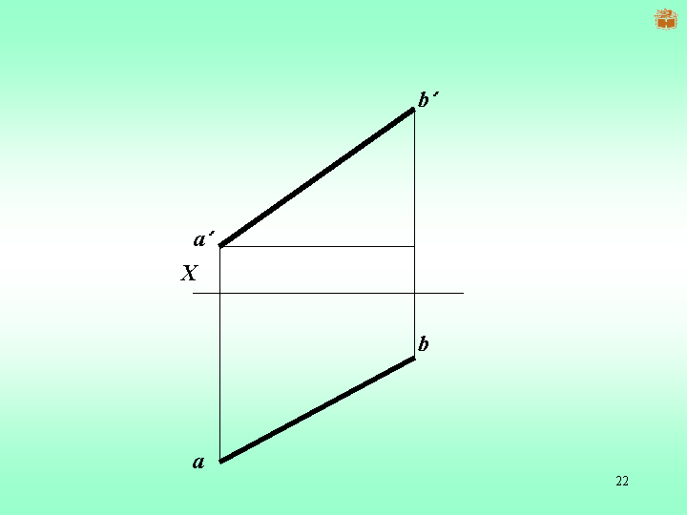
[例题3] 已知线段 AB 的投影图，试将AB 分成 2﹕1两段，
求分点C 的投影 c、c′ 。
c′
c

Slide 29
2.1.4 两直线的相对位置
一、平行两直线（共面）
二、相交两直线 （共面）
三、交叉两直线（异面）
四、交叉两直线的重影点投影及可见性判断

Slide 30
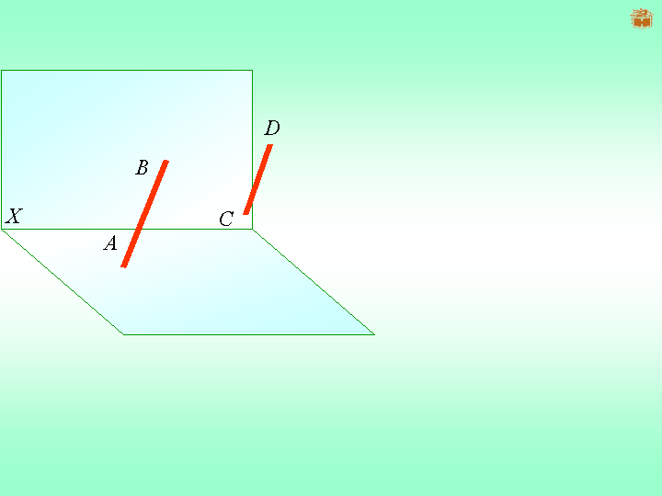
一、平行两直线
b′
d′
d′
b′
c′
a′
c′
X
a′
b
d
b
b
a
c
c
a
1．若空间两直线相互平行，则它们的同名投影必然相互平行。反之，如果两直线的各个同名投影相互平行，则此两直线在空间也一定相互平行。
2．平行两线段长度之比等于其投影之比。

Slide 31
例：判断图中两条直线是否平行。
①
b′
b″
d′
AB与CD平行。
d″
a′
a″
对于一般位置直线，只要有两组同名投影互相平行，空间两直线就平行。
c′
c″
a
c
b
d
②
c′
c″
AB与CD不平行。
a′
a″
对于特殊位置直线，只有两组同名投影互相平行，空间直线不一定平行。
d′
d″
b′
b″
c
b
d
a

Slide 32
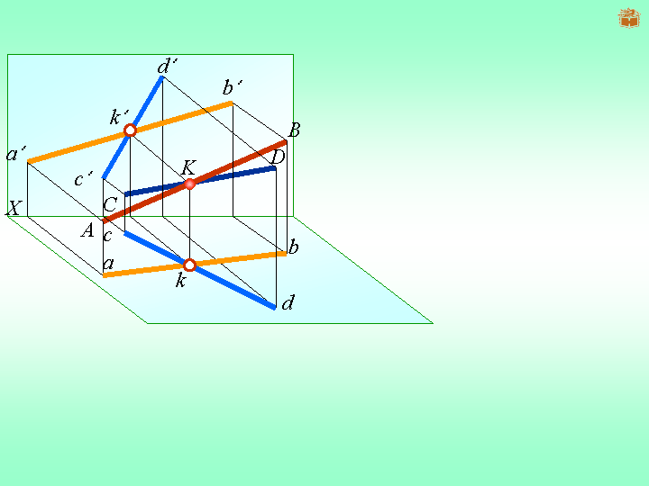
二、相交两直线
交点是两直线的共有点
d′
b′
k′
a′
c′
X
c
b
k
a
d
当两直线相交时，它们在各投影面上的同名投影也必然相交，且交点符合空间一点的投影规律。反之亦然。

Slide 33
例1：过C点作水平线CD与AB相交。
b′
c′
k′
d′
●
a′
a
d
k
b
c
●
先作正面投影

Slide 34
三、交叉两直线
′
b
c
′
′
V
b
d
′
c
′
d
′
a
′
a
′
B
X
O
A
C
D
a
a
d
d
c
b
c
b
H
两直线相交吗？
不相交！
为什么？
交点不符合一个点的投影规律！

Slide 35
′
V
b
′
′
′
b
′
′
1
′
′
1
c
′
3(4 )
●
′
3(4 )
●
●
d
c
′
●
●
2
′
●
′
d
′
a
′
Ⅳ
Ⅰ
B
2
●
●
a
′
A
●
●
D
C
Ⅲ
Ⅱ
X
O
a
a
4
d
4
●
●
d
●
●
●
c
3
1(2)
b
●
H
c
3
1(2)
b
投影特性：
★ 同名投影可能相交，但 “交点”不符合空间一个 点的投影规律。
★ “交点”是两直线上的一 对重影点的投影，用其 可帮助判断两直线的空间位置。

Slide 36
例2：判断直线AB、CD的相对位置。
相交吗？
c
′
b
′
不相交！
为什么？
a
′
d
′
交点不符合空间一个点的投影特性。
a
d
判断方法？
b
⒈ 应用定比定理
c
⒉ 利用侧面投影

Slide 37
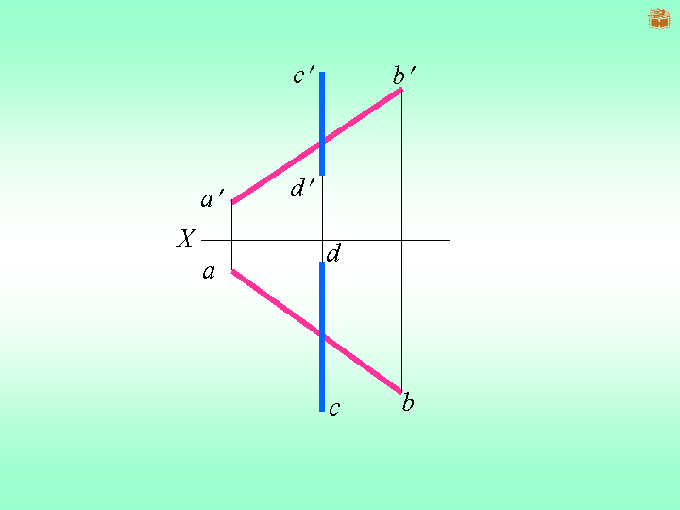

[方法一] 利用定比定理
1′
1
结论:交叉两直线
1′d′
c′ 1′

Slide 38
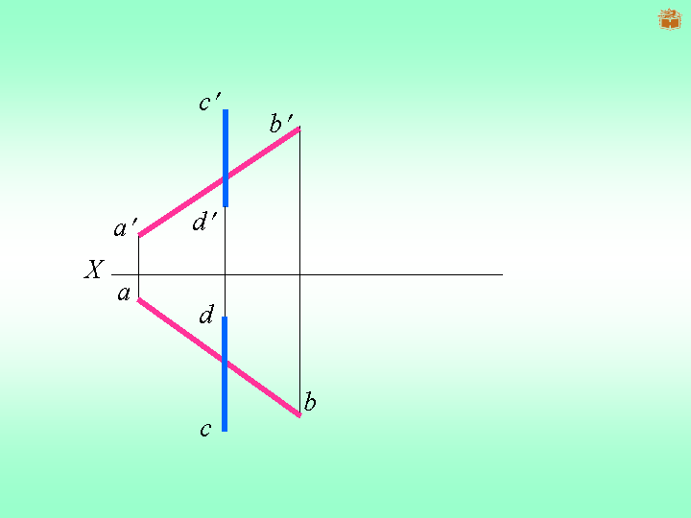
[方法二] 利用侧面投影
z
c″
b″
d″
a″
o
Y_{W}
结论:交叉两直线
Y_{H}

Slide 39
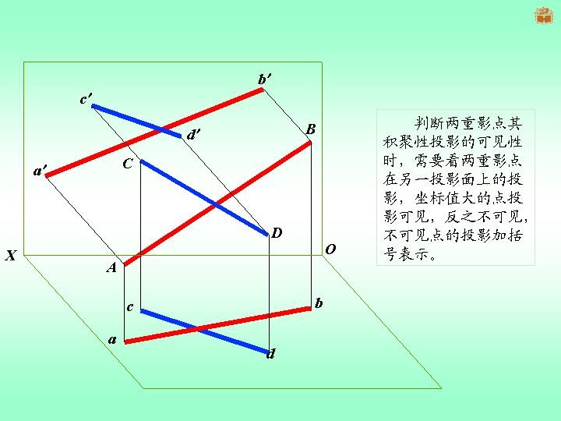
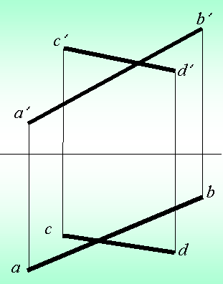
四、交叉两直线的重影点投影及可见性判断
1′
1′
3′(4′)
(3′)4′
2′
2′
1
3
2
4
4
3
3
1(2)
4
1(2)

Slide 40
结束

